Slide 1
软件测试方法和技术
董国庆17853158998 QQ群469150565 dgq@sdu.edu.cn

Slide 2
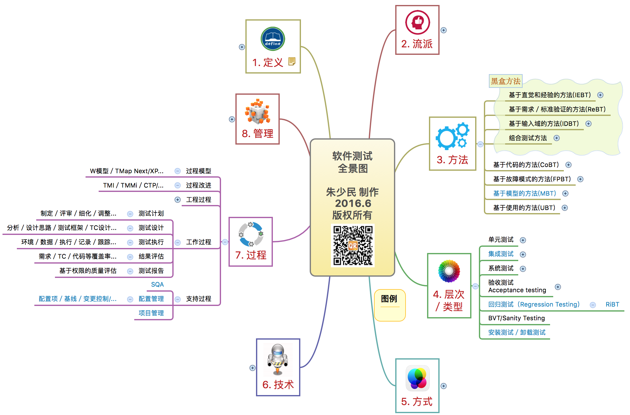
软件测试全景图

Slide 3
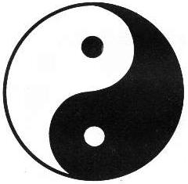
系统地理解软件测试
设计
方法
寻求
测试用例
发现
确定
缺陷
测试
质量
软件
源泉
清除
阶段
思想
管理
实施
指导

Slide 4
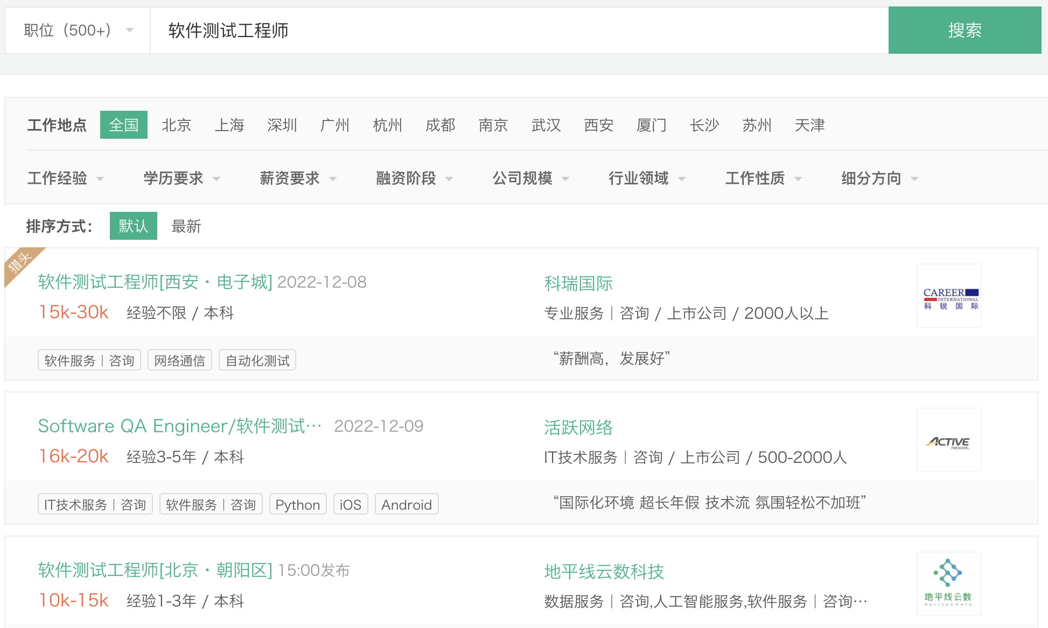
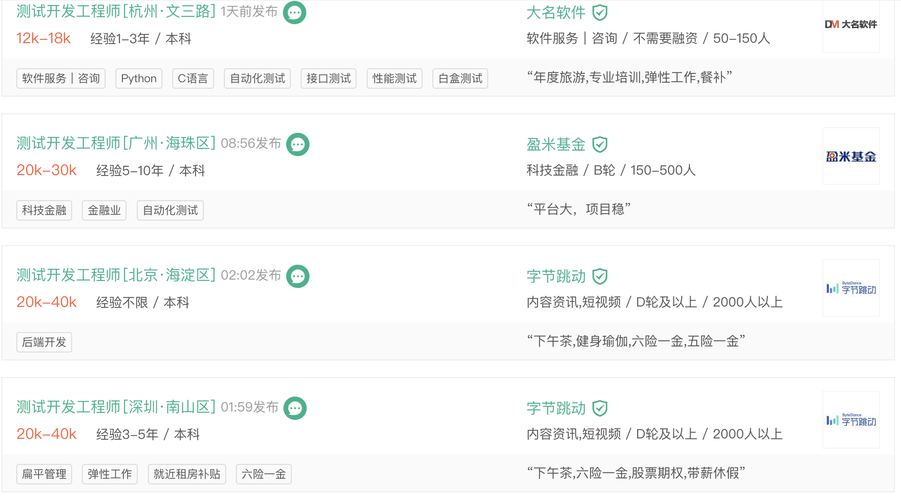
从就业市场看软件测试

Slide 5
在敏捷时代，如何看待软件测试？
敏捷开发模式中，提倡整个团队对质量、对测试负责
开发与测试越来越融合，如微软测试人员转型
持续交付倒逼持续测试，但测试最容易成为瓶颈
测试左移、测试前移，让开发做更多的测试
测试驱动开发（TDD）：测试在前、开发在后

Slide 6
如何借助这门课培养学生的分析问题和解决问题的能力？
强调分析能力，如测试分析是基础
批判性思维，如探索式测试
工程思维，如找到不同的解决方案，从中选出最优的解决方案

Slide 7
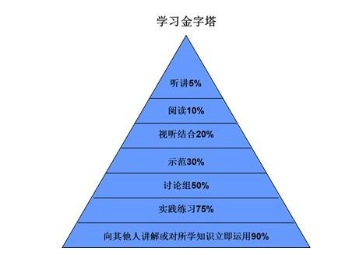
如何通过实验教学培养学生的实际能力？
软件测试是一门实践性很强的课程
“做中学”
问题驱动教学与实验
实验就是分析问题、解决问题的过程

Slide 8
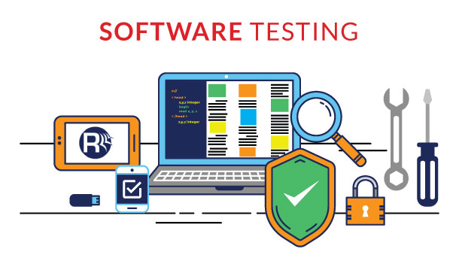
第1篇 软件测试的原理与方法
第1章 引论
第2章 软件测试的基本概念
第3章 软件测试方法
第4章 软件测试流程和规范

Slide 9
软件测试方法和技术
第1章 引论

Slide 10
1.1 软件测试的必要性
1.2 为什么要进行软件测试 ？
1.3 什么是软件测试 ？
1.4 测试和质量保证的关系
1.5 测试和开发的关系
1.6 测试驱动开发的思想
Notes:
1.1软件测试的必要性 3
1.1.1 迪斯尼并不总是带来笑声 3
1.1.2 一个缺陷造成了数亿美元损失 3
1.1.3 火星探测飞船坠毁
1.1.4 软件测试走了捷径导致灾难再次发生 5
1.1.5 错误指令造成骑士资本集团损失4.4亿美元 6
1.1.6 AWS宕机整整4个小时 7
1.1.7 预定的酒店住不进去、露宿街头 8
1.1.8 Uber泄漏个人隐私，导致用户要求赔偿3亿多元 8
1.1.9 更多的悲剧 9
1.2 为什么要进行软件测试 ？ 10
1.3 什么是软件测试 ？ 11
1.3.1 软件测试学科的形成 11
1.3.2 正反两方面的争辩 12
1.3.3 软件测试的定义 13
1.3.4 软件测试的其它观点 14
1.4 测试和质量保证的关系 15
1.5 测试和开发的关系 16
1.6 测试驱动开发的思想 18
小结 20
思考题 20

Slide 11
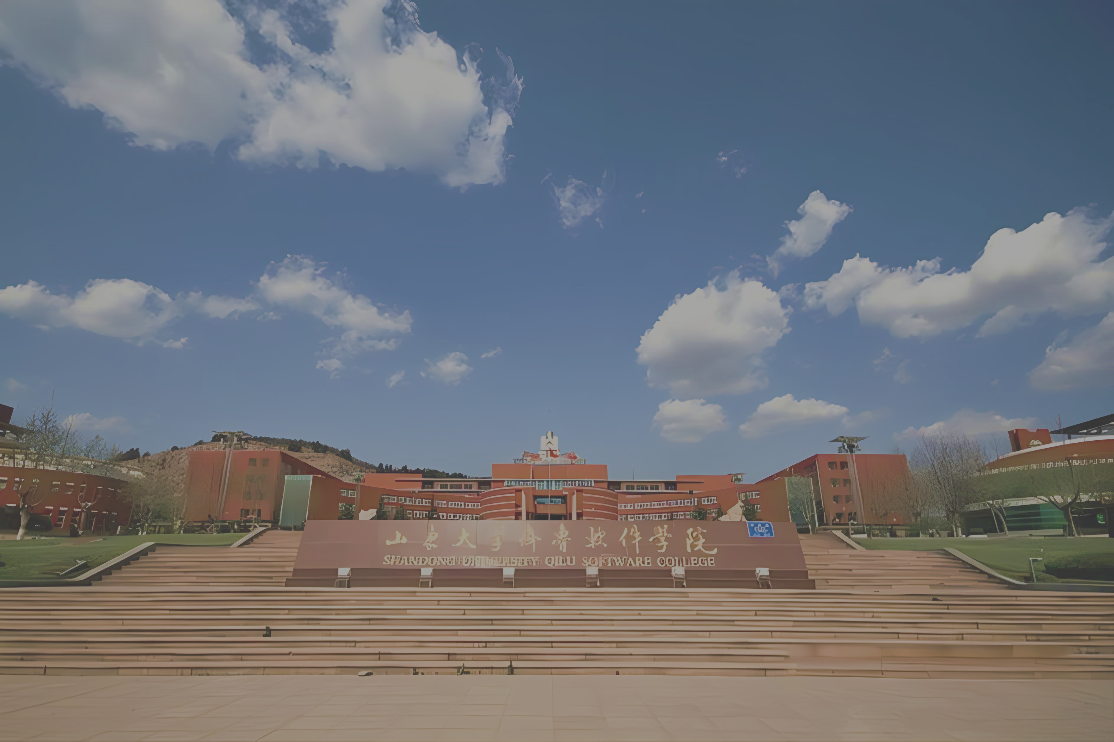
1.1 软件测试的必要性
版权所有©️ 仅限于教学使用
Notes:
列写本课时的学习要点，依次开始深入讲解。
如有学习要求，请列写在课时要点之后。
在保持内容版式整洁的前提下，重点的学习内容，请尽量详细的列写在讲义中，让大家在单独看讲义时也可以学习。
讲义非语音讲解辅助，而是学习的一个主体。
概念，学习要点的概念介绍，以及在工作中什么场景会用到
讲解，工作中胜任这个能力，需要掌握的知识、技术能详细讲解
举例，举一个案例或demo 帮助大家更好理解要学习的内容，以及知道怎么用
分享经验，你对这个学习要点的工作应用心得。特别是理论和实际的差异的部分。
学习建议，给出一些相关学习或工作场景中使用的建议
实用工具，这个学习要点对应的一些工具模板（如果有）

Slide 12

迪斯尼并不总是带来笑声
1994年圣诞节前夕，迪斯尼公司发布了第一个面向儿童的多媒体光盘游戏“狮子王童话”
圣诞节后的第一天，迪斯尼客户支持部电话开始响个不停，不断有人咨询、抱怨为什么游戏总是安装不成功，或没法正常使用
这个游戏软件只能在少数系统中正常运行
兼容性问题

Slide 13
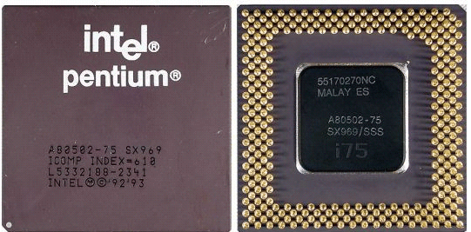
一个缺陷造成了数亿美元损失
（4195835／3145727）×3145727- 4195835 = ?
浮点计算问题
最后 Intel公司付出很大代价，回收CPU，造成4亿美元损失

Slide 14
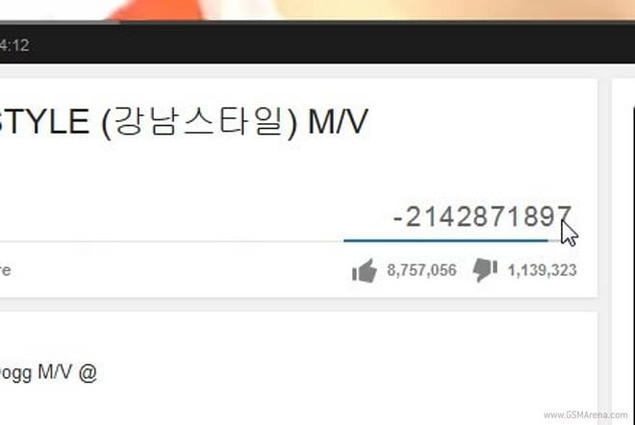
《江南style》打破Youtube观看记录
Youtube网站使用32位有符号的整数来记录视频的观看次数
。最初网站设定的视频最大观看次数被《江南style》打破，因此《江南style》的观看此数超过最大值后，变成了负数。
之后谷歌将最大值扩大成了64位有符号的整数。

Slide 15
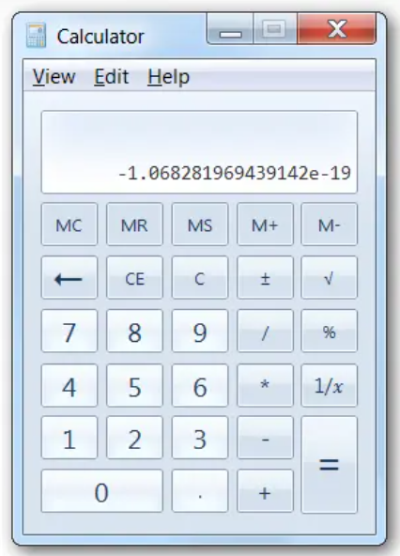
Windows自带的计算器软件缺陷
Windows系统自带的计算器在计算√9-3时得到的答案不正确，正确答案应该是0，当计算器得出的答案是：

Slide 16
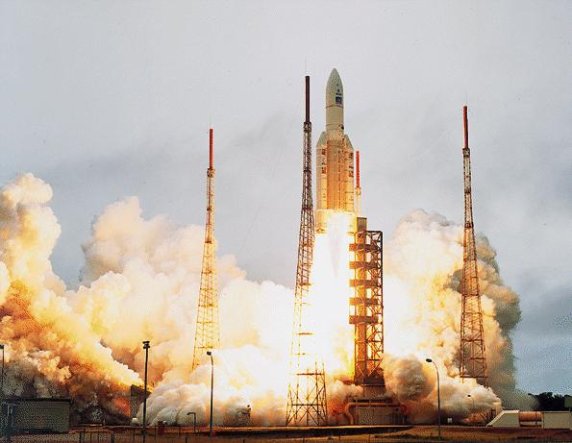
阿丽亚娜5火箭Ariane 5 Crash
Ariane 5是一种可以发射航天器的火箭。这种火箭在升空后40秒就会发生爆炸，原因是系统软件中的整数溢出漏洞，当在系统中输入一个比软件内置的最大整数还要大的整数时，系统内存将不会存储这个整数数字，由此引起软件崩溃，导弹爆炸。一枚火箭价值3亿7000万美元。

Slide 17
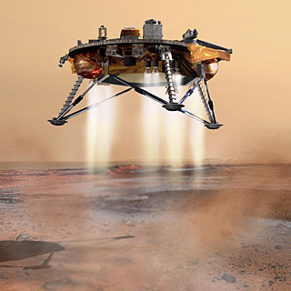
火星探测飞船坠毁
机械震动在大多数情况下也会触发着地开关，设置错误的数据位。设想飞船开始着陆时，计算机极有可能关闭推进器，而火星登陆飞船下坠1800米之后没有反推进器的帮助，冲向地面，必然会撞成碎片
两个小组本身的工作都没什么问题，就是没有合在一起测试，其接口没有被测，而问题就在这里
集成测试不足

Slide 18
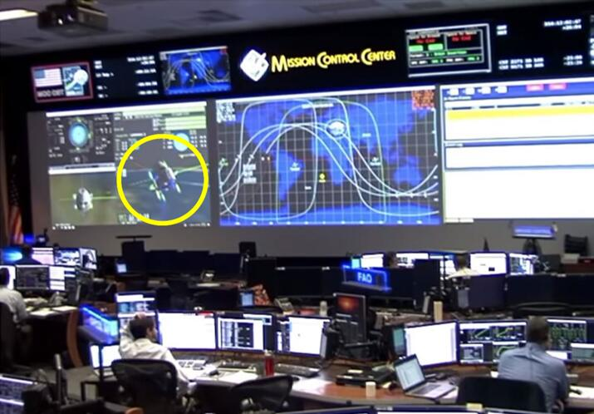
软件测试走了捷径导致灾难再次发生
波音公司测试载人飞船星际客机软件系统的程序存在严重缺陷，现在计划对测试程序进行修改。造成程序存在严重缺陷的主要原因就是软件测试走了捷径：该公司缩短了对该飞行器软件的一次关键测试，他们将整个飞行过程分成了几个小单元分别进行测试，但最后却没有做完整的、端到端的集成测试，即没有进行时长为 25 个小时的整体测试。
集成测试不足

Slide 19
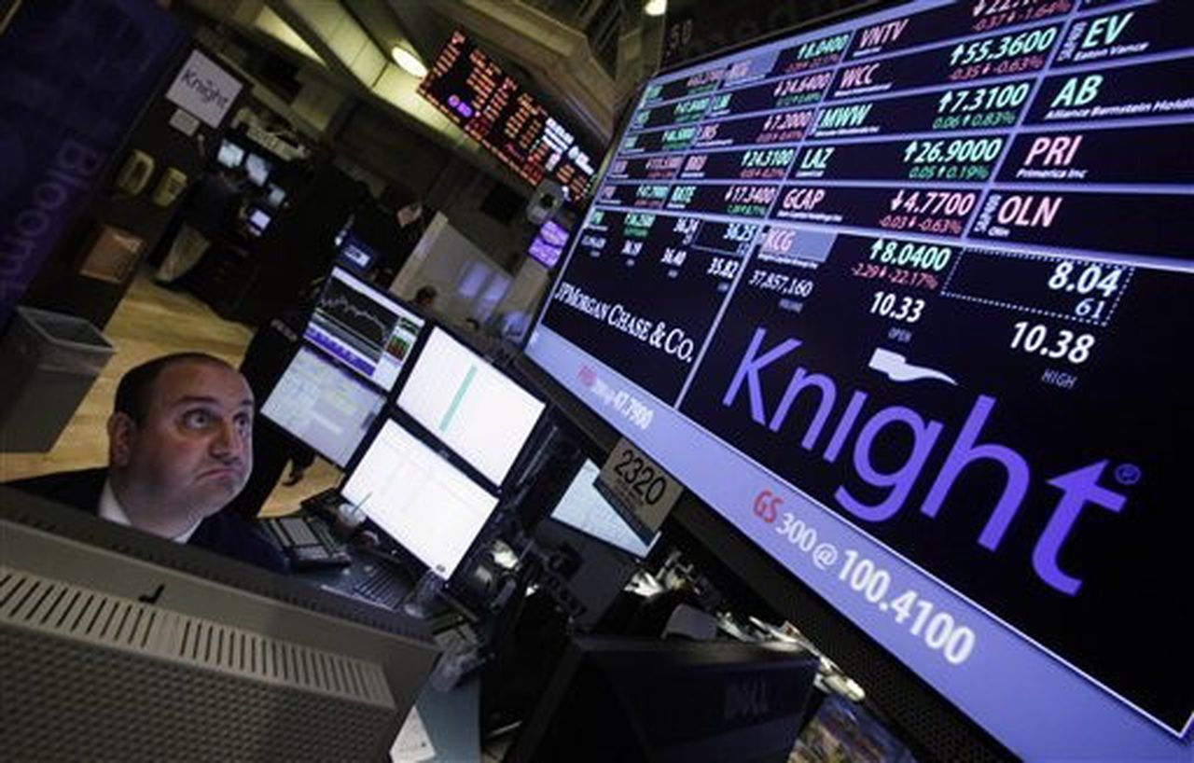
错误指令造成骑士资本集团损失4.4亿美元
2012年8月1日上午9点，纽约证券交易所开盘交易，骑士资本的第一位散户投资者发出了买卖其投资头寸的指令。仅仅45分钟后，骑士资本的服务器就执行了400万笔交易，使公司损失了4.6亿美元，濒临破产……
功能容错性问题

Slide 20
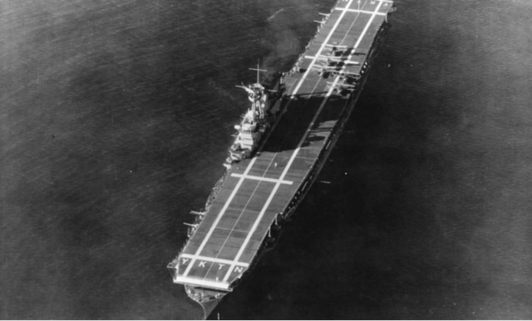
约克城号航空母舰（USS Yorktown）
1997年9月21日，Yorktown号上的“远程数据库管理器”中的零除错误使网络上的所有计算机瘫痪，导致船舶的推进系统出现故障。一名乘务员已在数据库中输入一个空白字段。空白被视为零，并导致数据库程序无法处理的“除以零”异常。它中止了Microsoft Windows NT 4.0操作系统，该系统崩溃了，所有舰船的LAN控制台和远程终端都崩溃了。

Slide 21
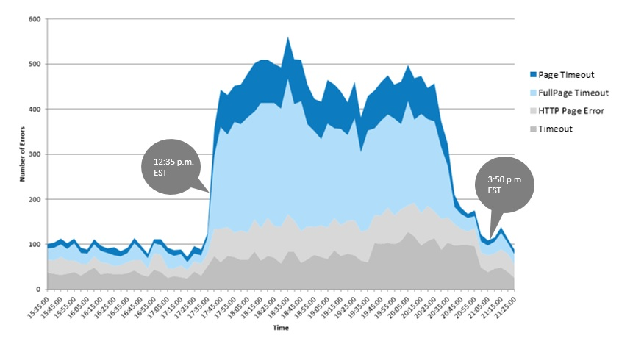
AWS宕机整整4个小时
2017年3月2号， 亚马逊云（Amazon S3 Cloud ）出现严重的宕机（中断服务）！亚马逊云之前也出现过宕机，但一般在一个小时之内解决问题，而这次非常严重，宕机整整四个小时
性能、稳定性问题

Slide 22
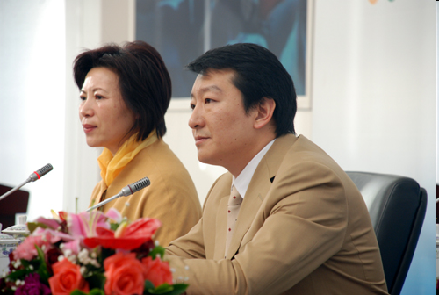
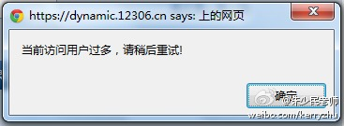
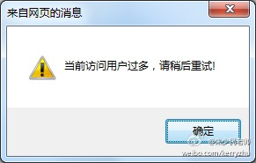
08奥运票务中心、12306的道歉
2007年10月30日，北京奥运会第二阶段门票销售刚启动就因为购票者太多而被迫暂停。低估了群众购票的热情，导致售票系统出现了瓶颈问题

Slide 23
Facebook史上最严重的服务中断
美国东部时间2021年10月4日，Facebook的多个社交服务在美国、英国在内的多个国家发生了中断故障。Facebook旗下四大社交产品，包括Facebook平台、移动聊天服务Messenger、WhatsApp，以及图片社交服务Instagram。这次宕机事故持续了长达7个小时，是Facebook历史上最严重的一次宕机事故。
关于故障原因，来自Facebook官方的声明显示：调度数据中心之间流量的骨干网路由器配置变化造成了这次通讯中断。这种网络流量中断对数据中心的通信产生了连锁效应，最终导致我们服务宕机。具体来说，调度数据中心之间网络流量的骨干路由器配置更改导致了边界网关协议撤销了Facebook自治域AS32934下包含Facebook域名服务器IP的IP地址块，抹去了Facebook需要的DNS路由信息，紧接着DNS服务器离线，用户无法解析Facebook和相关域名并访问服务。有报道说，事件发生时，Facebook有能力修复故障的工作人员的门卡都失效了，因此无法进入工作区及时处理和修复故障。

Slide 24

软件中竞争条件缺陷导致50万人受到停电影响
2003年8月14日，一场大规模停电影响到了美国8个州和加拿大，总共50万人的生活。电脑专家指出是由于软件中的一个竞争条件缺陷导致的，单个操作中的2个独立线程使用了同一个代码，由于没有正常同步，2个线程导致了整个电厂系统瘫痪，最终使256个发电厂的发电机停转。当时最大的影响应该是很多无线基站没有信号不能上网，因此很多人将笔记本电脑通过古老的拨号上网方式进行上网。

Slide 25
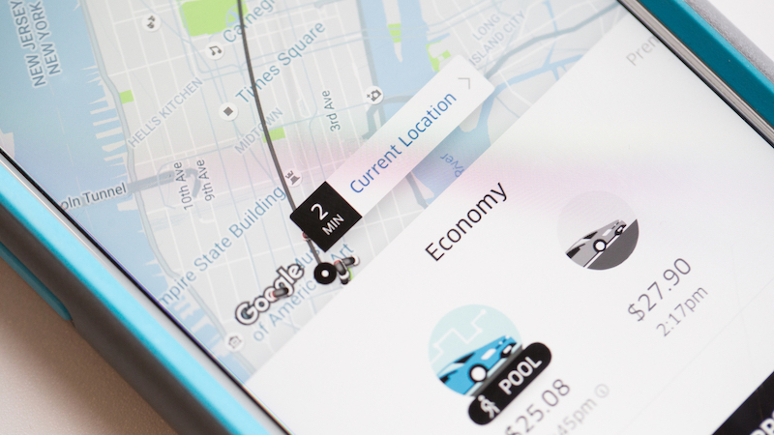
Uber泄漏个人隐私，导致用户要求赔偿3亿多元
2017年2月，根据据法国费加罗报报道，一名法国商人起诉Uber，要求该公司赔偿4500万欧元（按当时汇率7.4计算，合计人民币3.33亿），以弥补隐私漏洞对自己婚姻造成的伤害，其理由是Uber专车app中存在这样的安全性漏洞
该漏洞会导致优步通知被推送到某个设备上，即使你在某个特定设备上注销了账户。这个漏洞实际上向法国人的妻子发送几条通知，清楚地列出了他与情妇约会公寓的地点。据称，妻子之所以收到这些通知，是因为她的丈夫曾经用她的手机打过优步。
安全性：隐私保护问题

Slide 26
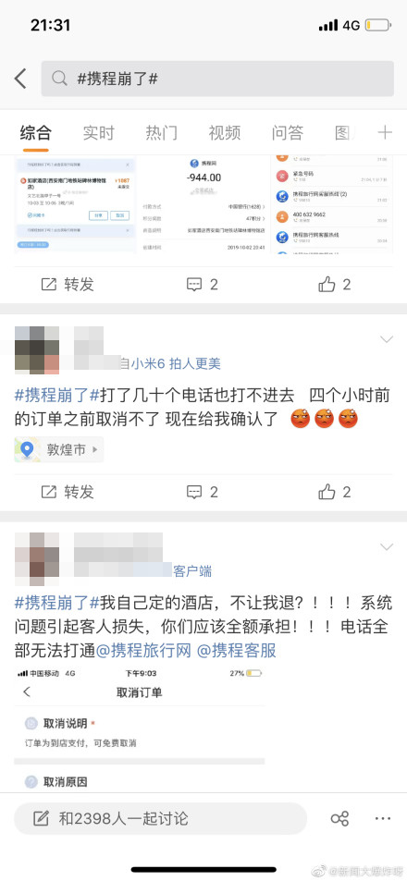
预定的酒店住不进去、露宿街头
正值2019年国庆假期出行高峰期，通过某知名旅行网预定酒店的不少网友却遭遇“人在囧途”——到达酒店却无法入住，已支付的订单却显示未支付或订单不存在；与此同时，客服电话打不通，想退房也退不掉，有些旅客想重新预定，在这样的出行高峰期，又很难订到房

Slide 27
法国LCL银行的客户可以看到彼此账户
2021年2月23日，法国LCL银行的客户像往常一样登录自己的银行应用程序，但是奇怪的事情发生了：他们看到的是别人的银行账户信息。这个消息在推特上迅速传播开来，许多人猜测这可能是网络攻击的结果。但根据银行自己的说法，这实际上是一个软件错误的结果，在一天之内就被纠正了。虽然该银行表示，在故障期间客户只能看到其他客户的账户，但不能转账，但是有人指出，能够通过查看账户中的交易信息而识别出客户身份。故障发生时，可能数以万计的客户正在登录银行的应用程序

Slide 28

飞机的悲剧
航空公司系统失败:美国航空公司在:2015年4月14日的时候经历了一场系统故障，导致2,000架飞机延误或取消，超过220,000名乘客受到了影响。这场故障被认为是由软件更新问题引起的。
联合航空公司系统故障:2016年7月，联合航空公司遭受了一次系统故障，该故障导致超过4,000架飞机延误或取消，超过100,000名乘客受到影响。该故障被归咎于软件更新的问题。
波音737Max型飞机事故:这个故障最近才发生，波音公司的737Max型飞机在2018年和2019年先后发生了两起致命事故，许多人死亡。初步调查结果表明，这些事故可能是由于软件问题导致的，波音的软件设计和测试程序存在缺陷和漏洞:

Slide 29
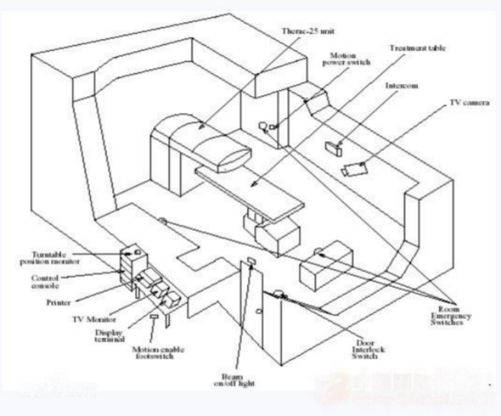
放疗事故（Therac-25）
在1985年6月至1987年1月之间，有六名患者因计算机控制的放射治疗机Therac 25的大量过量辐射而严重受伤或丧生。检测到的软件问题包括比赛条件和算术溢出

Slide 30
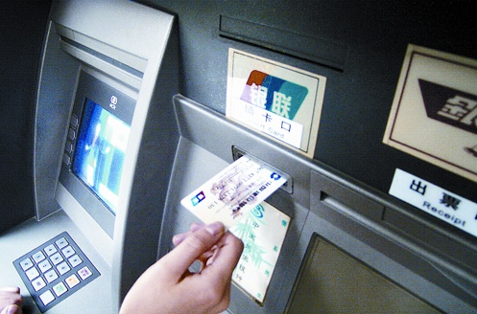
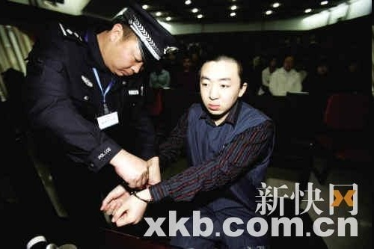
是软件的错误将许霆送进了监狱？
2006年4月21日晚10时，许霆来到广州天河区黄埔大道某银行的ATM取款机取款。结果取出1000元后，银行卡账户里只被扣1元，许霆先后取款171笔，合计17.5万元。许霆潜逃一年后被抓获，以盗窃罪被判无期徒刑，后改判为5年有期徒刑。
http://news.163.com/07/1217/01/3VSLHQ4E00011229.html
Notes:
ATM机出故障 男子171次恶意取款被判无期
核心提示：2006年4月21日晚10时，被告人许霆来到广州天河区黄埔大道某银行的ATM取款机取款。结果取出1000元后，银行卡账户里只被扣1元，许霆先后取款171笔，合计17.5万元。许霆潜逃一年后被抓获，以盗窃罪被判无期徒刑，后改判为5年。
是软件的错误将许霆送进了监狱！
08奥运票务中心的道歉
2007年10月30日，北京奥运会第二阶段门票销售刚启动就因为购票者太多而被迫暂停。低估了群众购票的热情，导致售票系统出现了瓶颈问题，对此将在升级售票技术系统的同时考虑调整售票政策。
功能没出乱子，而性能却不行了！
ATM取款：
2006年4月21日晚10时，被告人许霆来到天河区黄埔大道某银行的ATM取款机取款。结果取出1000元后，他惊讶地发现银行卡账户里只被扣了1元，狂喜之下，许霆连续取款5.4万元。当晚，许霆回到住处，将此事告诉了同伴郭安山。两人随即再次前往提款，之后反复操作多次。后经警方查实，许霆先后取款171笔，合计17.5万元；郭安山则取款1.8万元。事后，二人各携赃款潜逃。
替他例子：
医疗器械方面由于软件故障导致损失，后果非常严重，甚至危机生命。
如心脏起博器，核磁共振等
提问学生：
还知道哪些由于软件缺陷导致损失的例子？
30

Slide 31
医用输液泵的致命缺陷
CareFusion 公司为全球一些顶级医院设计和制造了先进的医疗设备。不幸的是，他们也有相当数量的召回事件。
2015 年，旨在自动向医院患者输送液体和药品的 CareFusion Alaris 输液泵出现了软件错误，导致该泵延迟输液。幸好这个问题很早就被发现了，否则后果可能会很可怕——可能导致意外过量用药。CareFusion 公司发布通告，召回整个生产线的单独呼吸机。问题是什么呢？可能是一个能导致病人窒息的软件缺陷。
医院计算机故障
同样在 2018 年，威尔士国家卫生服务系统（Wales National Health Service，NHS）经历了一次大规模的计算机故障，导致了患者文件的访问问题。在许多医院和设施里，医生无法看到患者的档案，这意味着他们无法获得 X 光检查结果或血常规。这也导致了预约的积压，因为医生看不了病人，而且系统又不允许取消预约。

Slide 32
是软件的错误将许霆送进了监狱？
2006年4月21日晚10时，许霆来到广州天河区黄埔大道某银行的ATM取款机取款。结果取出1000元后，银行卡账户里只被扣1元，许霆先后取款171笔，合计17.5万元。许霆潜逃一年后被抓获，以盗窃罪被判无期徒刑，后改判为5年有期徒刑。
http://news.163.com/07/1217/01/3VSLHQ4E00011229.html
Notes:
ATM机出故障 男子171次恶意取款被判无期
核心提示：2006年4月21日晚10时，被告人许霆来到广州天河区黄埔大道某银行的ATM取款机取款。结果取出1000元后，银行卡账户里只被扣1元，许霆先后取款171笔，合计17.5万元。许霆潜逃一年后被抓获，以盗窃罪被判无期徒刑，后改判为5年。
是软件的错误将许霆送进了监狱！
08奥运票务中心的道歉
2007年10月30日，北京奥运会第二阶段门票销售刚启动就因为购票者太多而被迫暂停。低估了群众购票的热情，导致售票系统出现了瓶颈问题，对此将在升级售票技术系统的同时考虑调整售票政策。
功能没出乱子，而性能却不行了！
ATM取款：
2006年4月21日晚10时，被告人许霆来到天河区黄埔大道某银行的ATM取款机取款。结果取出1000元后，他惊讶地发现银行卡账户里只被扣了1元，狂喜之下，许霆连续取款5.4万元。当晚，许霆回到住处，将此事告诉了同伴郭安山。两人随即再次前往提款，之后反复操作多次。后经警方查实，许霆先后取款171笔，合计17.5万元；郭安山则取款1.8万元。事后，二人各携赃款潜逃。
替他例子：
医疗器械方面由于软件故障导致损失，后果非常严重，甚至危机生命。
如心脏起博器，核磁共振等
提问学生：
还知道哪些由于软件缺陷导致损失的例子？
32

Slide 33
丰田汽车事故
几年前，丰田汽车的司机们发现他们在没有实际踩油门的情况下，汽车就在加速。经过几次事故的仔细调查之后，人们发现这些危险的问题是由系统中的软件错误引起的。
据报道，安装在这些丰田汽车上的软件存在各种各样的问题，如内存损坏、安全系统失效、内存处理错误以及单点系统故障。丰田最终召回了数百万辆汽车，公司的股价也在几周内下跌了 20%。

Slide 34
Log4j2爆出十年来最严重安全漏洞
021年12月9日，知名日志框架Log4j2被爆出远程代码执行漏洞，差不多是近十年来最严重的、影响面非常大的安全漏洞。
Apache Log4j2是一款开源的基础框架，用于Java日志记录，大量的中间件采用了Log4j2作为日志记录工具，例如Apach Struts2、Apach Flink、Apache Druid、Kafaka、Elasticsearch等。在现代数字化基础设施建设中，日志系统的重要性不言而喻，Log4j2作为基础设施被大量企业用在业务系统的架构中。
事件回顾：2021年11 月 24 日，阿里云团队发现了Log4j2上的这个安全漏洞，并创建了 CVE 编号（CVE-2021-44228）。漏洞触发非常简单，无需特殊配置，攻击者即可通过构造恶意请求在目标服务器上执行任意代码，进而导致服务器被黑客控制，从而进行页面篡改、数据窃取、挖矿、勒索等行为。Log4j 官方于12月6日发布了一个RC（Release Candidate）版本，尝试修复这个漏洞，但是有人在 RC 版本中发现了这个漏洞，因而被披露出来，随后被发现和披露多个相关漏洞

Slide 35
三星电池门
三星Galaxy Note7手机发布一个多月，已在全球范围内发生三十多起因电池缺陷造成的爆炸和起火事故。因官方声称自燃原因为电池，因而得名，实际自燃原因不明。
2016年10月5日上午，美国“临界点”科技新闻网站（TheVerge）援引美国西南航空公司发言人的话报道，该航空公司旗下一架航班号为994的客机发生火灾，起因是一部三星Note7手机冒烟起火，所幸全部乘客和机组人员及时疏散，没有造成伤亡
2016年10月11日，召回在中国大陆地区销售的全部SM-N9300 Galaxy Note 7数字移动电话机，共计190984台

Slide 36
1.2 为什么要进行软件测试？
Notes:
列写本课时的学习要点，依次开始深入讲解。
如有学习要求，请列写在课时要点之后。
在保持内容版式整洁的前提下，重点的学习内容，请尽量详细的列写在讲义中，让大家在单独看讲义时也可以学习。
讲义非语音讲解辅助，而是学习的一个主体。
概念，学习要点的概念介绍，以及在工作中什么场景会用到
讲解，工作中胜任这个能力，需要掌握的知识、技术能详细讲解
举例，举一个案例或demo 帮助大家更好理解要学习的内容，以及知道怎么用
分享经验，你对这个学习要点的工作应用心得。特别是理论和实际的差异的部分。
学习建议，给出一些相关学习或工作场景中使用的建议
实用工具，这个学习要点对应的一些工具模板（如果有）

Slide 37
为什么要进行软件测试?
答案很简单，就是为了保证软件质量
软件总存在缺陷。只有通过测试，才可以发现软件缺陷。也只有发现了缺陷，才可以将软件缺陷从软件产品或软件系统中清理出去。
软件中存在的缺陷给我们带来的损失是巨大的，软件测试是软件质量保证的关键步骤，测试作为一种“预防和评估成本”的投入，从而降低缺陷造成的劣质成本
测试是所有工程学科的基本组成单元，自然也是软件开发的重要组成部分。
测试人员水平越高，找到软件问题的时间就越早，软件就越容易更正，产品发布之后越稳定，公司赚的钱也越多，微软就是一个典型的例子
软件测试在产品开发中占据着相当重要的位置，也是软件行业几十年的实践所证明的一个道理

Slide 38
1.3 什么是软件测试？
Notes:
1.3.1 软件测试学科的形成 11
1.3.2 正反两方面的争辩 12
1.3.3 软件测试的定义 13
1.3.4 软件测试的其它观点

Slide 39
1.3.1 软件测试学科的形成
1.3.2 正反两方面的争辩
1.3.3 软件测试的定义
1.3.4 软件测试的其它观点

Slide 40
1.3.1 软件测试学科的形成

Slide 41
从狭义的软件测试到广义的软件测试
软件测试 = 程序测试
软件不只是可执行的程序，“需求、设计和代码”都属于软件的组成部分，对“需求、设计和代码”评审属于静态测试
既然提出“动态测试”，这就能说明大家认可“静态测试”，软件测试包含静态测试和动态测试
测试进行得越早，成本越低；相反，缺陷发现得越迟研发成本越高

Slide 42
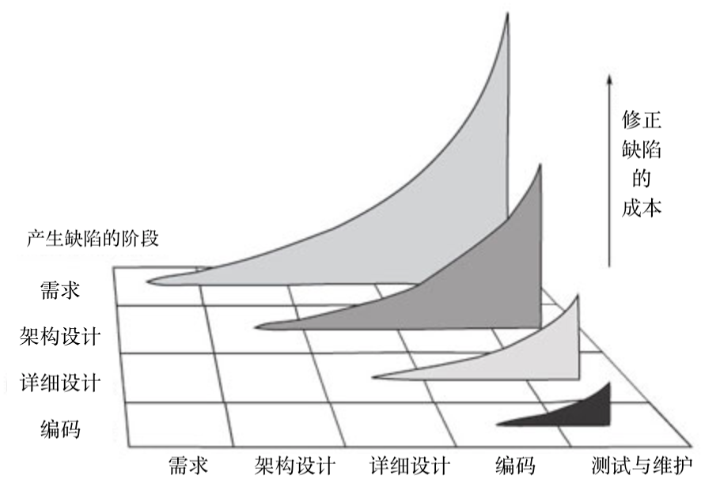
广义的软件测试可以极大地降低研发成本
缺陷发现得越迟，其修复的成本越高，而且是非线性增长

Slide 43
软件测试学科的发展
1957年之前，调试为主 (Debugging Oriented)
1957～1978年，以功能验证为导向，测试是证明软件是正确的（正向思维）。
1978～1983年，以破坏性检测为导向，测试是为了找到软件中的错误（逆向思维）。
1983～1987年，以质量评估为导向，测试是提供产品的评估和质量度量。
1988年起，以缺陷预防为导向，测试是为了展示软件符合设计要求，发现缺陷、预防缺陷。

Slide 44
1957～1978年，证明为主
1957年，Charles Baker在他的一本书中对调试和测试进行了区分：
调试(Debug)：确保程序做了程序员想它做的事情
测试(Testing)：确保程序解决了它该解决的问题
这个时期测试的主要目就是确认软件是满足需求的，也就是我们常说的“做了该做的事情”。
1972年，软件测试领域的先驱Bill Hetzel博士，提出了对软件测试的定义：“就是建立一种信心，认为程序能够按预期的设想运行。Establish confidence that a program does what it is supposed to do. ” 为表明软件正确而进行测试
1972年Bill Hetzel在北卡罗来纳大学举行了首届软件测试正式会议
1975年John Good Enough和Susan Gerhart在IEEE上发表了《测试数据选择的原理》的文章，软件测试被确定为一种研究方向。

Slide 45
1978～1983年，破坏为主(Destruction Oriented)
1979年Glenford J. Myers（代表论著《The Art of Software Testing》）提出了对软件测试的定义：“测试是为发现错误而执行的一个程序或者系统的过程。”
测试的目的是寻找错误，并且是尽最大可能找出最多的错误。这个观点较之前证明为主的思路，是一个很大的进步。我们不仅要证明软件做了该做的事情，也要保证它没做不该做的事情，这会使测试更加全面，更容易发现问题。

Slide 46
1983～1987年，评估为主(Destruction Oriented)
1983年，《软件测试完全指南》(Bill Hetzel著）定义：测试是以评价一个程序或者系统属性为目标的任何一种活动。测试是对软件质量的度量
软件测试定义发生了改变，测试不单纯是一个发现错误的过程，而且包含软件质量评价的内容。制定了各类标准。
1983年，美国国家标准局(National Bureau of Standards)发布“Guideline for Lifecycle Validation, Verification and Testing of Computer Software”，也就是我们常说的VV&T。
VV&T提出了测试界很有名的两个名词：验证(Verification)和确认(Validation)
人们提出了在软件生命周期中使用分析，评审，测试来评估产品的理论
软件测试工程在这个时期得到了快速的发展：
出现测试经理(test manager)，测试分析师(test analyst)等职称
开展正式的国际性测试会议和活动
发表大量测试刊物发布相关国际标准
以上种种都预示着：软件测试正作为一门独立的，专业的，具有影响力的工程学发展起来了

Slide 47
1988年起，预防为主(Prevention Oriented)
预防为主是当下软件测试的主流思想之一。
20世纪90年代，软件测试开始迅猛发展。软件测试工具开始盛行，极大地提升了软件测试的能力，同时自动化测试技术也开始迅猛发展，
各种对软件测试系统的评估方法也开始被提出，如1996年提出的“测试成熟度模型（TMM）”“测试能力成熟度模型（TCMM）”等。软件测试体系日益成熟完善。
2002年，Rick和Stefan在《系统的软件测试》一书中对软件测试做了进一步定义：“测试是为了度量和提高被测软件的质量，对测试软件进行工程设计、实施和维护的整个生命周期过程。”这一定义进一步丰富了软件测试的内容，扩展了软件测试的外延。
STEP(Systematic Test and Evaluation Process)是最早的一个以预防为主的生命周期模型
STEP认为测试与开发是并行的，整个测试的生命周期也是由计划，分析，设计，开发，执行和维护组成，也就是说，测试不是在编码完成后才开始介入，而是贯穿于整个软件生命周期。
没有100%完美的软件，零缺陷是不可能的，所以我们要做的是：尽量早的介入，尽量早的发现这些明显的或隐藏的bug，发现得越早，修复起来的成本越低，产生的风险也越小。

Slide 48
不同的阶段划分
初级阶段（1957～1971）测试通常被认为是对产品进行事后检验 ，缺乏有效的测试方法
发展阶段（1972～1982），1972年第一次关于软件测试的正式会议，促进了软件测试的发展
成熟阶段（1983到现在），国际标准Std 829-1983 ，形成一门独立的学科和专业，成为软件工程学科中的一个重要组成部分

Slide 49
1.3.2 正反两方面的争辩

Slide 50


软件测试的正向思维
Bill Hetzel博士（正向思维的代表）：
软件测试就是为程序或系统能够按预期设想运行而建立信心的过程。
“软件测试是一系列活动以评价一个程序或系统的特性或能力并确定是否达到预期的结果”
测试是为了验证软件是否符合用户需求，即验证软件产品是否能正常工作

Slide 51
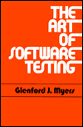
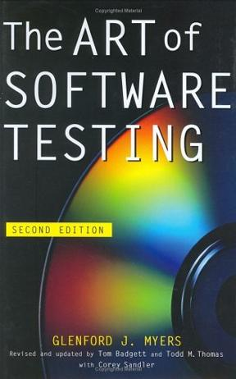
软件测试的反向思维
Glenford J. Myers （反向思维的代表）
测试是为了证明程序有错，而不是证明程序无错误
一个好的测试用例是在于它能发现至今未发现的错误
一个成功的测试是发现了至今未发现的错误的测试

Slide 52
认知决定着行为
评价一个程序或系统的特性或能力并确定是否达到预期的结果
在设计规定的环境下运行软件的所有功能，直至全部通过
正向思维－
验证软件正常工作
软件测试
测试是为发现错误而针对某个程序或系统的执行过程
寻找容易犯错误的地方和系统的薄弱环节，试图破坏系统，直至找不出问题
逆向思维－
假定软件有错误

Slide 53
1.3.3 软件测试的定义

Slide 54
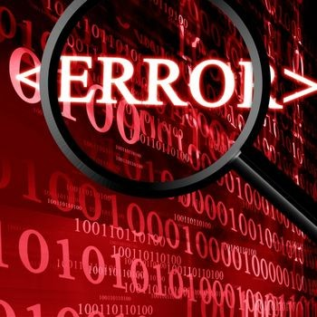
什么是软件测试？
检查、检验 Check ？
验证软件能否正常运行？
发现问题 Detect error ？
证明是对的 Correction proof ？
质量评估 Quality evaluation ？
质量保证 Quality Assurance？

Slide 55
软件测试 IEEE/ ISO29119的定义
An activity in which a system or component is executed under specified conditions, the results are observed or recorded, and an evaluation is made of some aspect of the system or component.
[ISO/IEC 24765, Systems & Software Engineering Vocabulary]
在特定的条件下运行系统或组件，观察或记录结果，对系统或组件的某个方面做出评价

Slide 56
软件测试 IEEE/ ISO29119的定义 – 续
Testing is comparing what the test item does with what it is expected to do
分析某个软件项以发现现存的和要求的条件之差别（即错误）并评价此软件项的特性

Slide 57
软件测试的价值
全面评估产品质量，获得有关产品质量的全面、客观的信息
发现问题，督促问题解决，提高产品质量
持续提供质量反馈、及时揭示质量风险，有助于控制项目风险，提高构建的质量
通过缺陷分析，获得缺陷模式，有助于缺陷预防

Slide 58
1.3.4 软件测试的其它观点

Slide 59



从质量视角认知软件测试
软件测试被认为是对软件质量进行全面评估活动，给出质量信息，从而确定质量是否满足设计和用户的需求。
质量
矛盾/对立
要求/期望
发现
Bug？
软件测试
用户
评估
质量模型

Slide 60
从风险视角认知软件测试
软件测试被认为是对软件系统中潜在的各种质量风险进行评估的活动。其实，测试是样本实验而不能穷尽，其风险总是存在的。
基于风险的测试强调对软件开发全过程进行检测，随时发现问题、报告问题，减少对客户不利影响的风险
产品经理、项目经理
持续反馈质量风险
测试
需求
设计
代码
功能
非功能特性
交付
持续反馈质量风险
开发人员

Slide 61
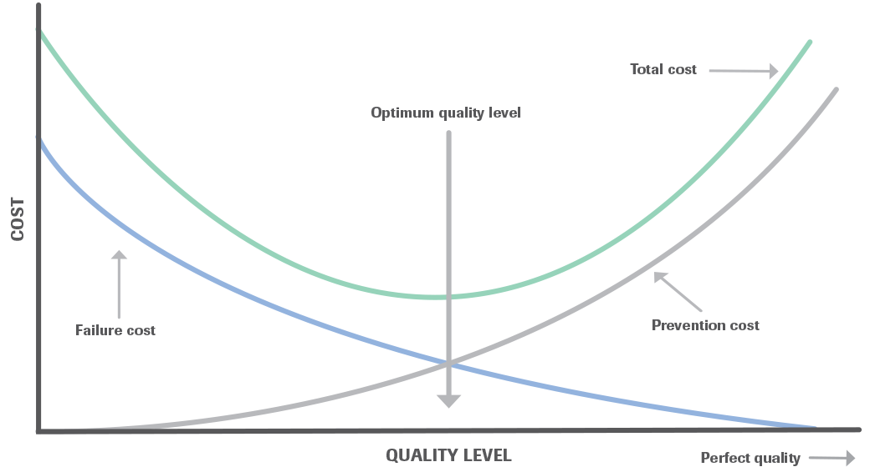
从经济视角认知软件测试
测试的经济观点就是以最小的代价获得最高的软件产品质量。经济观点也要求软件测试尽早开展工作，发现缺陷越早，返工的工作量就越小，所造成的损失就越小。测试的成本< 缺陷造成的损失，测试才有意义。

Slide 62
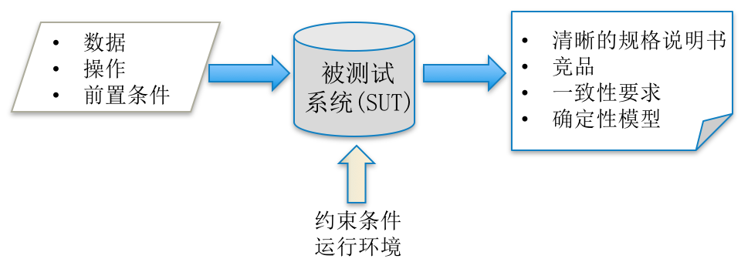
基于Test Oracle 的认知
输出结果是否正确，需要判断准则

Slide 63

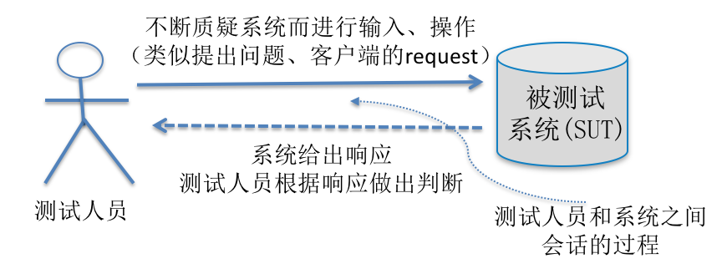
基于批判性思维的认知
软件测试就是借助观察、经验、反思、推理或沟通等收集信息，并对软件产品相关的质量信息进行分析，以此评估软件质量，并做出结论
不断探索的过程

Slide 64
1.4 测试与质量保证的关系
Notes:
1.3.1 软件测试学科的形成 11
1.3.2 正反两方面的争辩 12
1.3.3 软件测试的定义 13
1.3.4 软件测试的其它观点

Slide 65
什么是SQA？
软件质量保证（Software Quality Assurance，SQA）活动是通过对软件产品有计划的进行评审和审计来验证软件是否合乎标准的系统工程，通过协调、审查和跟踪以获取有用信息，形成分析结果以指导软件过程。
对软件工程各个阶段的进展、完成质量及出现的问题进行评审、跟踪。
审查和验证软件产品是否遵守适用的标准、规程和要求，并最终确保符合标准、满足要求。
建立软件质量要素的度量机制，了解各种指标的量化信息，向管理者提供可视信息。

Slide 66

SQA活动
技术方法的应用
正式技术评审的实施
软件测试
标准的执行
修改的控制
度量
质量记录和记录保存

Slide 67
软件测试 vs. SQA
SQA指导、监督软件测试的计划和执行，督促测试工作的结果客观、准确和有效，并协助测试流程的改进。
软件测试是SQA重要手段之一，为SQA提供所需的数据，作为质量评价的客观依据。
SQA是一项管理工作，侧重于对流程的评审和监控
测试是一项技术性的工作，侧重对产品进行评估和验证

Slide 68
1.5 测试与开发的关系
Notes:
1.3.1 软件测试学科的形成 11
1.3.2 正反两方面的争辩 12
1.3.3 软件测试的定义 13
1.3.4 软件测试的其它观点

Slide 69
测试不是开发下一道工序
需求定义
设计
编程
测试
交付

Slide 70
V模型
用户需求验证
验收测试测试
需求分
析和定义
系统非功能特性验证
系统测试
系统设计
详细功能设计
功能验证
功能测试
代码验证
构建过程
验证过程
编码
单元测试

Slide 71
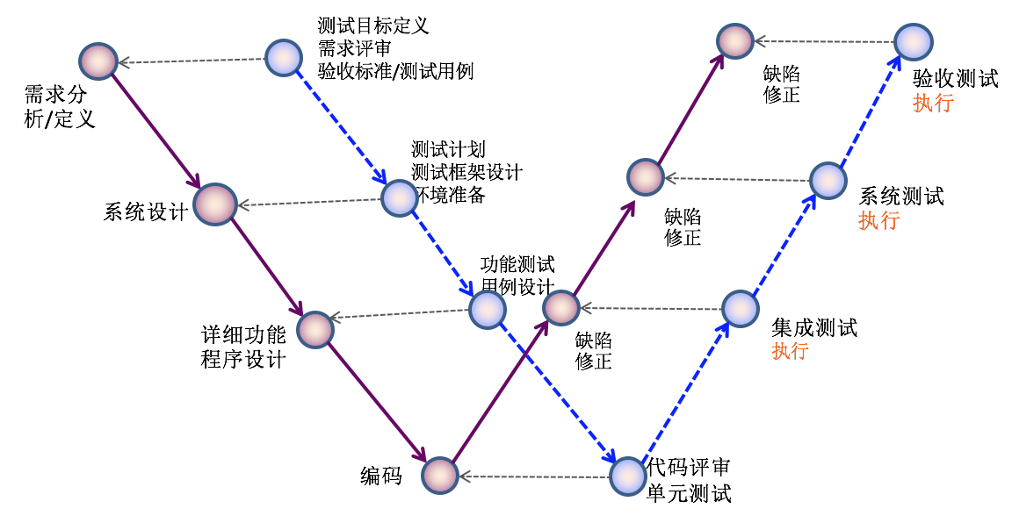
测试与开发是并行、协作的关系

Slide 72
1.6 测试驱动开发的思想
Notes:
1.3.1 软件测试学科的形成 11
1.3.2 正反两方面的争辩 12
1.3.3 软件测试的定义 13
1.3.4 软件测试的其它观点

Slide 73
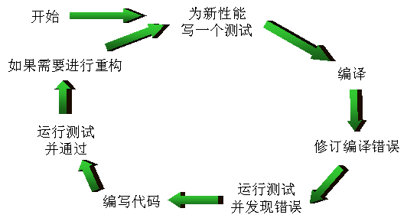
测试驱动开发的思想
TDD（test driven development）：测试在前，开发在后

Slide 74
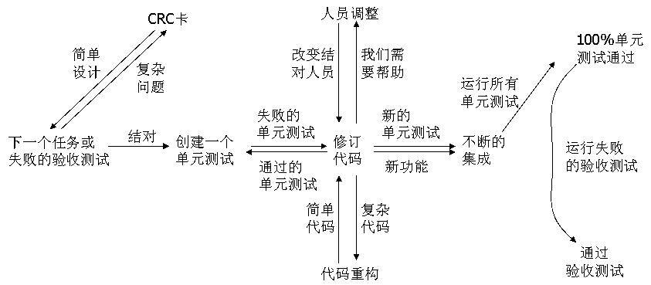
TDD的实践最早来自极限编程

Slide 75

TDD与UTDD、ATDD
TDD 成为思想，UTDD 单元测试驱动开发、 ATDD 验收测试驱动开发则成为实践
验收指标
单元测试
验收测试
UTDD
代码
ATDD

Slide 76
问题
如果开发人员测试自己的产品，会有哪些障碍？
TDD又是如何克服这些障碍的？

Slide 77
本章小结
理解测试的定义与价值
从不同视角认识软件测试
正向思维、逆向思维，也会决定测试的行为
理解测试、SQA、质量、开发等之间的关系
理解先进的TDD思想

Slide 78
提问、思考与练习
在日常使用软件过程中，遇到哪些软件质量问题？
软件测试的正反两方面观点会如何影响测试工作的？
软件测试和软件开发的关系是怎样的？如何更好利用这种的关系？
软件测试和质量保证之间的联系和区别？
Notes:
重点学习内容，可以通过留实操作业或提问的方式，巩固学习成果

Slide 79
学习资源推荐
《软件测试方法和技术（第4版）》，清华大学出版社，2022
《全程软件测试（第3版）》，人民邮电出版社，2019
《致命Bug 软件缺陷的灾难与启示》，人民邮电出版社，2016

Slide 80
感 谢 聆 听
Notes:
每课结束时使用“以上是本节课的内容”“这一章讲到这里”

